Slide 1

КВИЗБУК
Составитель: Мурзина Л.А, педагог-библиотекарь МБОУ «Тэгдинская СОШ» у. Тэгда, Хоринский район.

Slide 2
Цели
содействие воспитанию любви к чтению у младших школьников, приобщению их к семейному чтению;
развитие читательского интереса и мотивации к чтению, читательского кругозора;
способствовать развитию логики, внимательности, умения работать в команде и нестандартно мыслить;
показать родителям приёмы и методы приобщения ребёнка к чтению;
познакомить родителей и детей с фондом детской литературы и ресурсами библиотеки.
задачи
изучить читательскую ситуацию в семьях, круг детского чтения;
расширить социальное партнерство, привлечь детей и родителей к чтению;
развивать семейное творчество и сотрудничество семьи и школы;
Форма проведения
КВИЗБУК
тема
СКАЗКИ
участники
учащиеся, родители и учителя 1- 2 класса
место проведения
школьная библиотека

Slide 3
Этапы реализации
«Параллельное» анкетирование учащихся и их родителей на тему «Любит ли ваша семья читать?»
Подготовка информации для родителей «О детском чтении языком статистики.»
3. Разработка памяток для родителей:
  «Как ?»
  «Литература для родителей по семейному чтению».
4. Подготовка семей и класса к мероприятию.
Подготовка заданий разного типа — интеллектуальные (вопросы на знание текста литературного произведения, разгадывание кроссворда, головоломки, ребуса), ориентировочные (найти подсказку, место в книге) и другие.
Конкурс рисунков учащихся начальной школы «Любимый сказочный герой»
оформление
Книжные выставки: « Чудесный мир сказок» и «Моя любимая книга сказок»
Пословицы: «Испокон века книга растит человека»,
«Кто много читает, тот много и знает» и д.р., рисунки детей.
интерактивная доска, телефоны пазлы, карточки с заданиями, предметы для конкурса «Бюро находок», грамоты, поощрительные призы,
буклеты-памятки для родителей, жетоны.
оборудование
продолжительность квизбука
45-50 мин

Slide 4

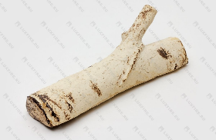

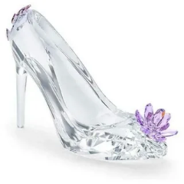
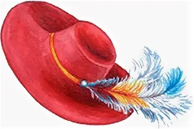
Ход квизбука
Ведущий озвучивает правила игры, представляет жюри.
«Разминка». «Хорошо ли ты знаешь сказки?» Командам по очереди задаются вопросы по сказкам.
1. конкурс « Бюро находок». Ведущий показывает предмет, который потерял сказочный герой. Дети должны угадать кому принадлежит этот предмет. А родители назвать, автора и название сказки. Жетон получает та команда, которая дала три правильных ответа.

Slide 5
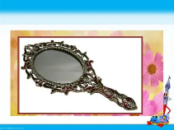
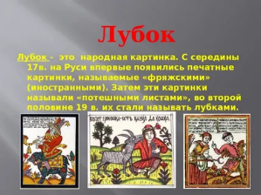
Ход квизбука
Ведущий:
конкурс 2 «Старинные слова» и конкурс 3 «Литературное лото» пройдут одновременно.
Одна команда ищет значение старинных слов в телефоне и делает скрины изображений этих понятий.
3 конкурс. Старинные слова из сказок для команды 1 класса:
Тувалет
Ширинка
Яства
Старинные слова из сказок для команды 2 класса:
Сусек
Склянка
Лубки

Slide 6
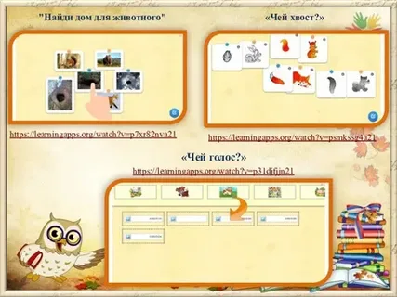

Ход квизбука
Вторая команда сканирует QR код входит в обучающее приложение Learning Apps и выполняет интерактивную викторину «Литературное лото»
4. конкурс

Slide 7
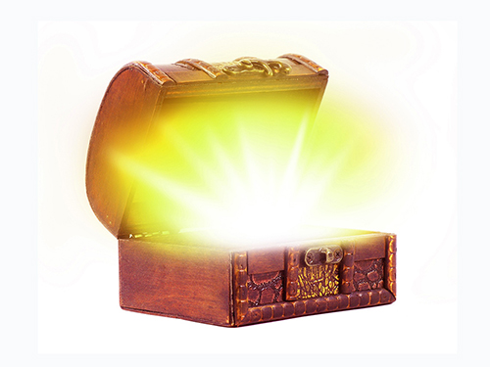
Ход квизбука
5. конкурс «Волшебный сундучок» Члены команды по очереди вытаскивают из сундучка задания.
Отвечают на вопрос «Кому принадлежат эти слова?»
Влезь ко мне в одно ушко, а в другое вылезь – все будет сработано (Корова) | Тепло ли тебе девица, тепло ли тебе красная (Морозко)
Не пей братец, козленочком станешь (Аленушка) | Как выскочу, как выпрыгну, пойдут клочки по закоулочкам (Лиса)
Вижу, вижу, не садись на пенек, не ешь пирожок. Неси бабушке, неси дедушке. (Маша) | Битый не битого везет, Битый не битого везет (Лиса)
Молочная река, кисельные берега, куда гуси – лебеди полетели (Аленушка) | Слышим, слышим – не матушкин голосок! Наша матушка поет тонким голоском (Козлята)

Slide 8
Ход квизбука
6 конкурс.
«Из какой сказки прочитанный отрывок».
Ведущий: Много сказок знают наши бабушки, но и мы не мало. Я буду читать небольшие отрывки, а ребята угадают эти сказки. А бабушки будут считать количество угаданных сказок и подсказывать.
Задание 1 команде
В некотором царстве, в некотором государстве жила-была Царевна Лягушка. Вот как-то села она на серого волка и поехала искать перышко Финиста Ясна Сокола. Устал волк, хочет передохнуть, а она ему и говорит: "Не садись на пенек, не ешь пирожок!". А волк рассердился и говорит: "Как выскочу, как выпрыгну, полетят клочки по закоулочкам"! Испугалась Лягушка, ударилась оземь и в полночь превратилась в тыкву.
(6 сказок: "Царевна-Лягушка", "Финист Ясный Сокол", "Иван царевич и Серый волк", "Маша и медведь", "Заюшина избушка", "Золушка").
Задание 2 команде
Жили-были три медведя. И была у них избушка лубяная, а еще была ледяная. Вот бежали мимо Мышка-норушка и Лягушка-квакушка, увидали избушку и говорят: "Избушка, избушка, повернись к лесу задом, а к нам передом!". Стоит избушка, не двигается. Решили они войти, подошли к двери, потянули за ручку. Тянут - потянут, а вытянуть не могут. Видно, лежит там Спящая красавица и ждет, когда Емеля ее поцелует.
(6 сказок: "Три медведя", "Заюшкина избушка", "Теремок", "Баба Яга", "Репка", "По щучьему веленью")

Slide 9
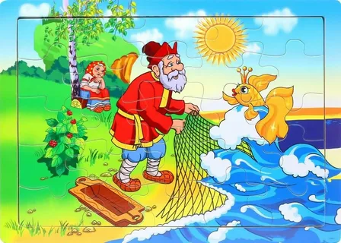
Ход квизбука
7. конкурс.
Собрать сказочный пазл и ответить на вопрос: как называется эта сказка и кто ее автор?
Подведение итогов квизбука, награждение.

Slide 10
Список литературы:
Интернет-ресурсы:
novichokprosto-biblioblog.blogspot.ru
https://multiurok.ru/files/semeino-razvlekatelnoe-puteshestvie-v-biblioteku.html?ysclid=mfzdpltefj166784203
https://nsportal.ru/nachalnaya-shkola/vospitatelnaya-rabota/2019/06/21/viktorina-dlya-1-i-2-klassa-v-mire-skazok-na

